Slide 1
Интеграция речевого развития с другими видами деятельности детей дошкольного возраста
Выполнила:
Попова А.С.
Воспитатель средней группы МБДОУ №15

Slide 2
Интеграция – это состояние (или процесс, ведущий к такому состоянию) связанности, взаимопроникновения и взаимодействия отдельных образовательных областей, обеспечивающее целостность образовательного процесса.

Slide 3
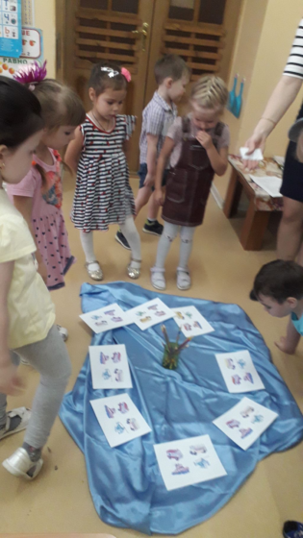
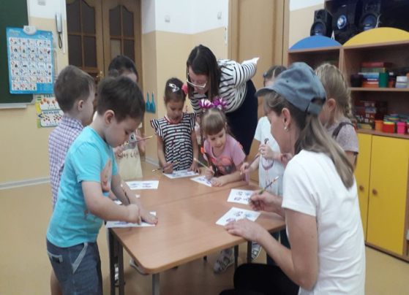
Образовательная область «Познание»

Slide 5
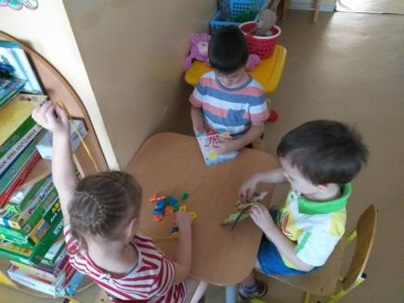
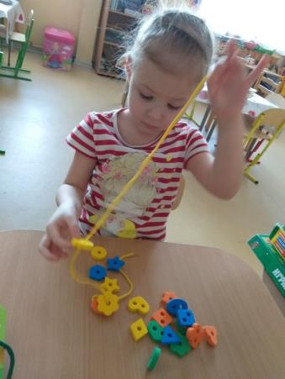
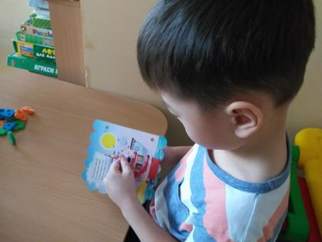
«Мелкая моторика рук»

Slide 7
Образовательная область «Речевое развитие»

Slide 8
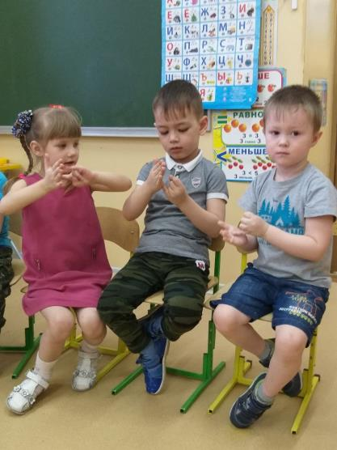
«Пальчиковая гимнастика»

Slide 9
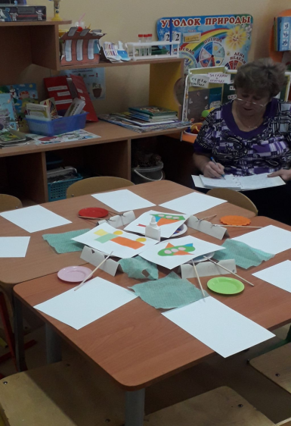
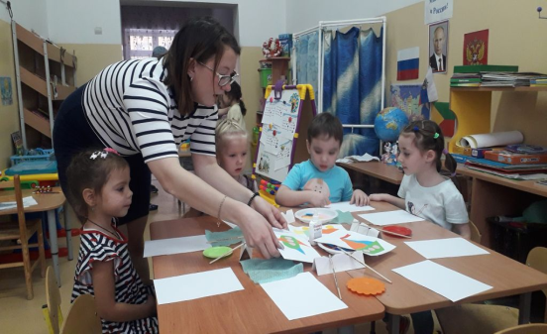
Образовательная область «Художественно-эстетическое развитие»

Slide 10
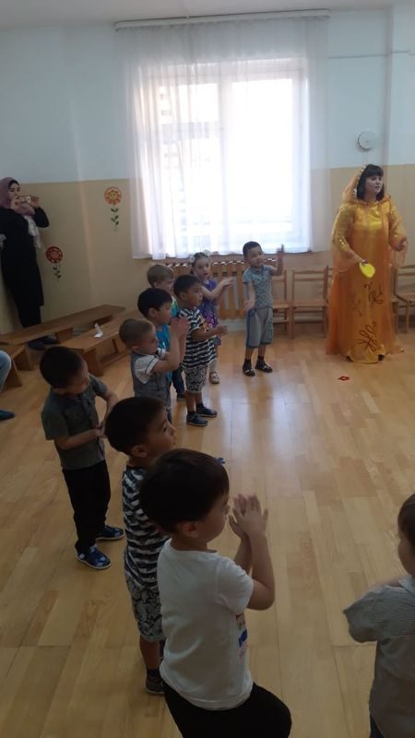
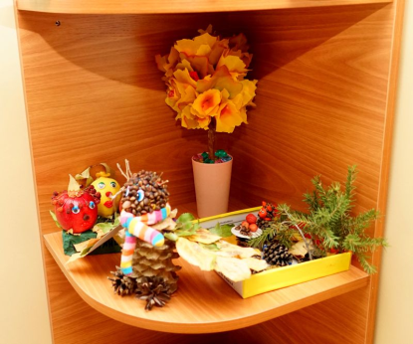

Slide 11
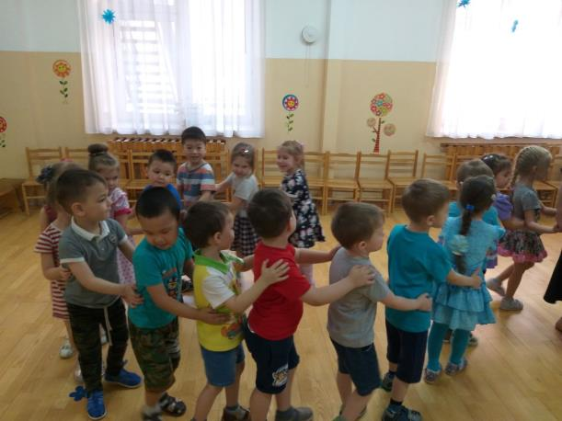
Образовательная область «Физическое развитие»

Slide 12
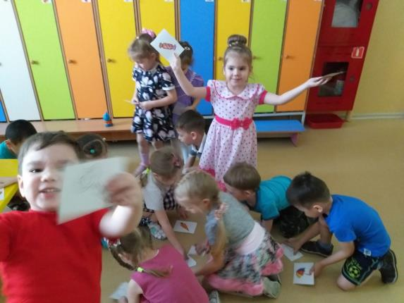
Образовательная область «Социально-коммуникативное развитие»

Slide 13
Спасибо за внимание!

